Slide 1
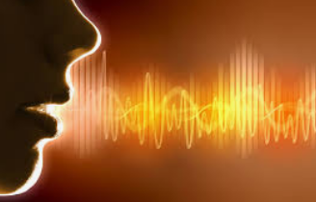
IDENTIFICADOR DE EMOCIONES CON INTELIGENCIA ARTIFICIAL
Ximena Celi
Galoget Latorre
Leonardo Tayupanta
Darwin Padilla

Slide 2
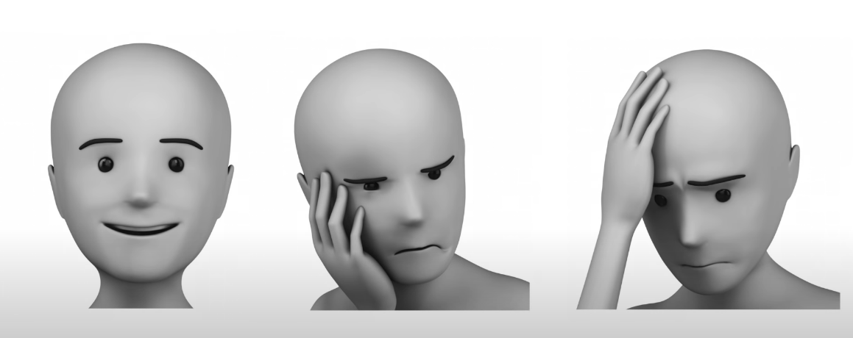
Si hoy fuera tu cumpleaños, ¿estarías?

Slide 3
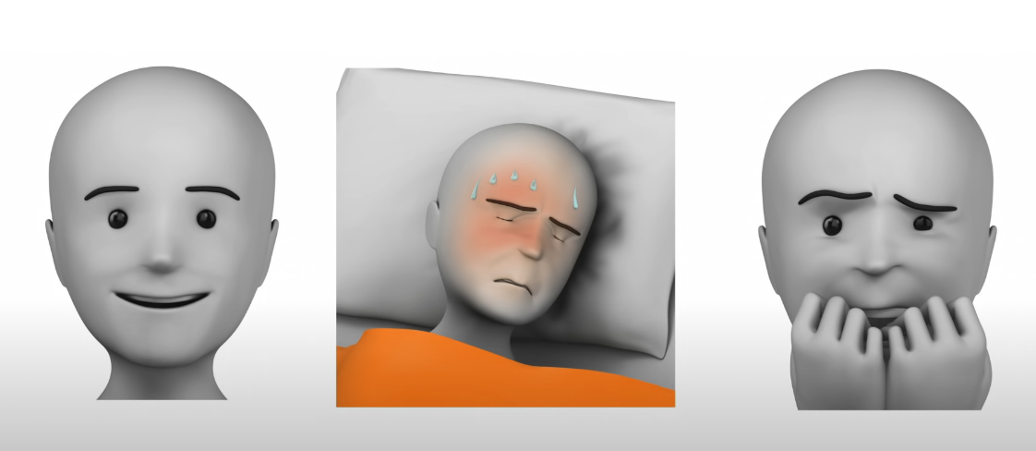
Si no estudiaste para el demo day, ¿estarías?

Slide 4
IDENTIFICADOR DE EMOCIONES CON INTELIGENCIA ARTIFICIAL
Ximena Celi
Galoget Latorre
Leonardo Tayupanta
Darwin Padilla

Slide 5

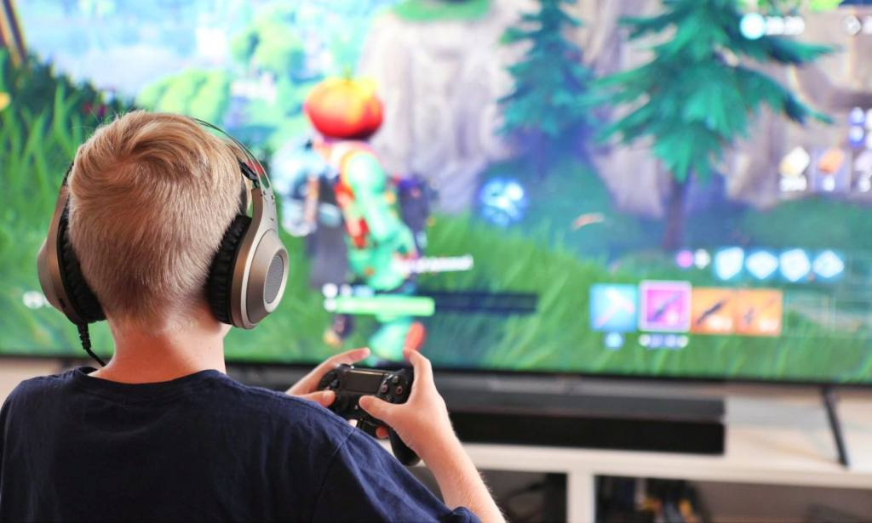
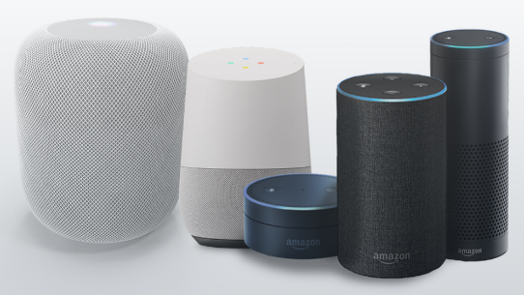
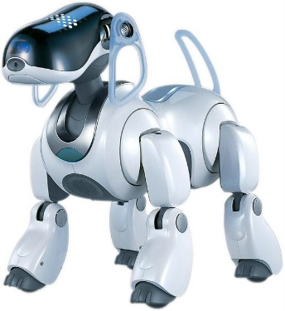

Uso:
Manejo de situaciones
Juegos en línea
Juguetes o asistentes personales

Slide 6
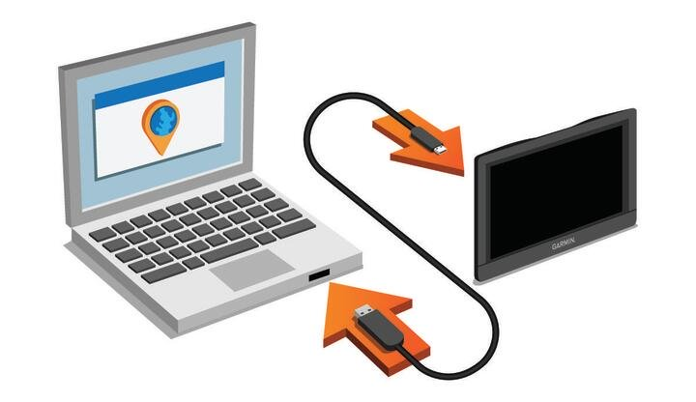

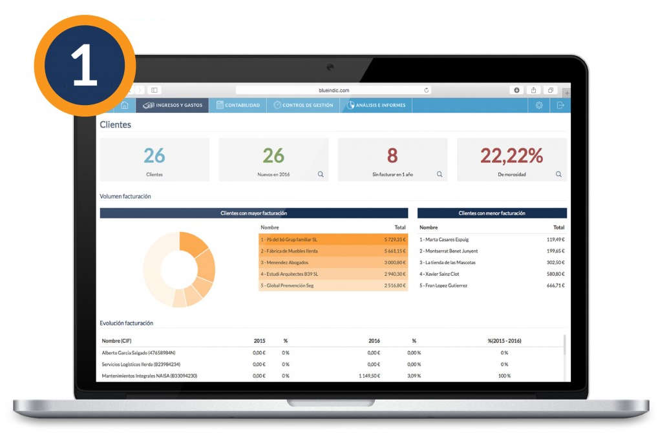
Ventajas
Actualización
Investigación
Seguimiento

Slide 7
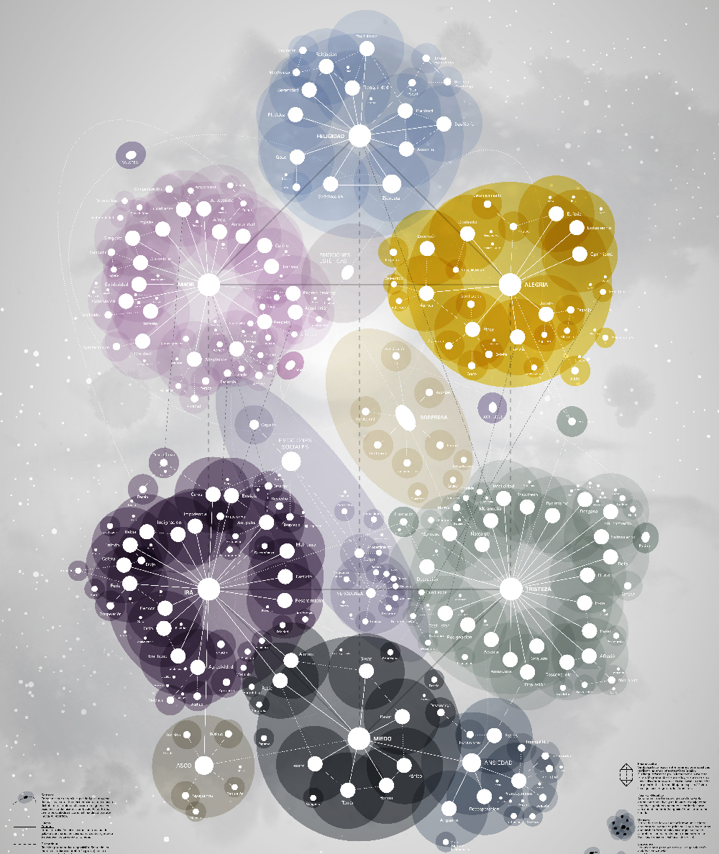
Universo de emociones
Contactos:
@xime_celi
@hackem
@darwinpadilla84
@leostep94

